Slide 1


La poule qui chante
Projet openclassrooms n°9
Produisez une étude de marché avec (R ou) Python
Présenté par Garel DENOVANE ETUDIANT DATA-ANALYST

Slide 2

Sommaire
Introduction & Contexte data
Exploration & Optimisation des données
Classement et visualisation des tendances
Algorithmes de clustering
Analyse en composante principale
Conclusion

Slide 3
-Contexte data-
Nous avons à disposition deux sets de données :
-Population_2000_2018.csv
-DisponibiliteAlimentaire_2017.csv’
Les 2 sets de données mis ensemble permettront d’avoir une certaine vision de la situation alimentaire spécifique au poulet dans chaque pays. Il s’agit d’extraire une information mise à l’échelle des populations pour avoir une première base de données pays ; cela nécessitera un travail de recherche supplémentaire. Le fichier disponibilité alimentaire comprend des éléments généraux en termes de tonnes de marchandises diverses, et leurs principaux usages. Le fichier population recense simplement la population de chaque pays sur une période de temps donnée.

Slide 4
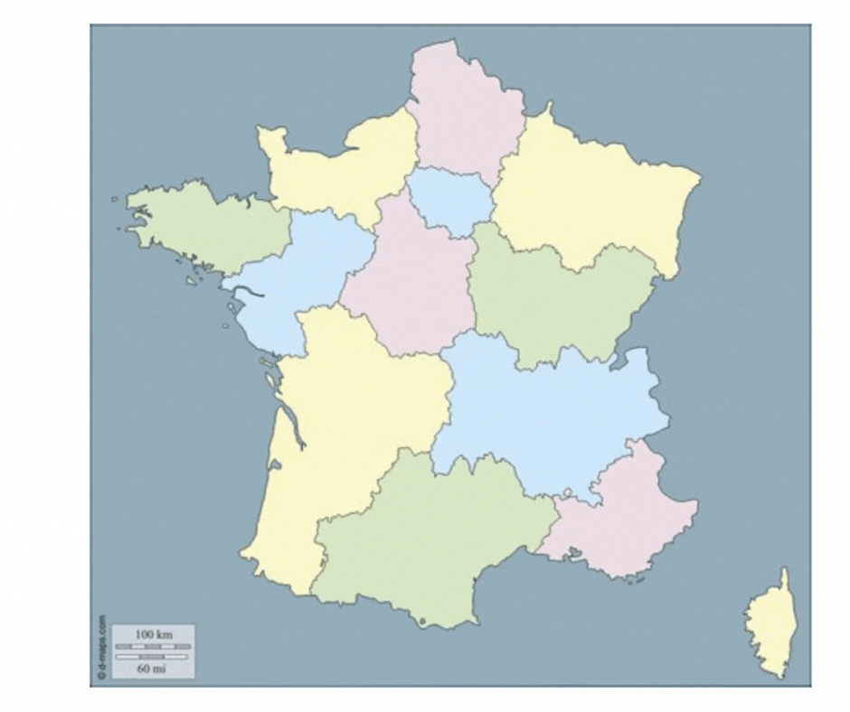
- Introduction -
La poule qui chante est une entreprise française d’agroalimentaire. Elle souhaite exporter ses poulets à l'international. L’entreprise a besoin d’une liste de recommandation de pays pour orienter la suite de ses recherches. Toutes les analyses sont restreintes à 2017.

Slide 5
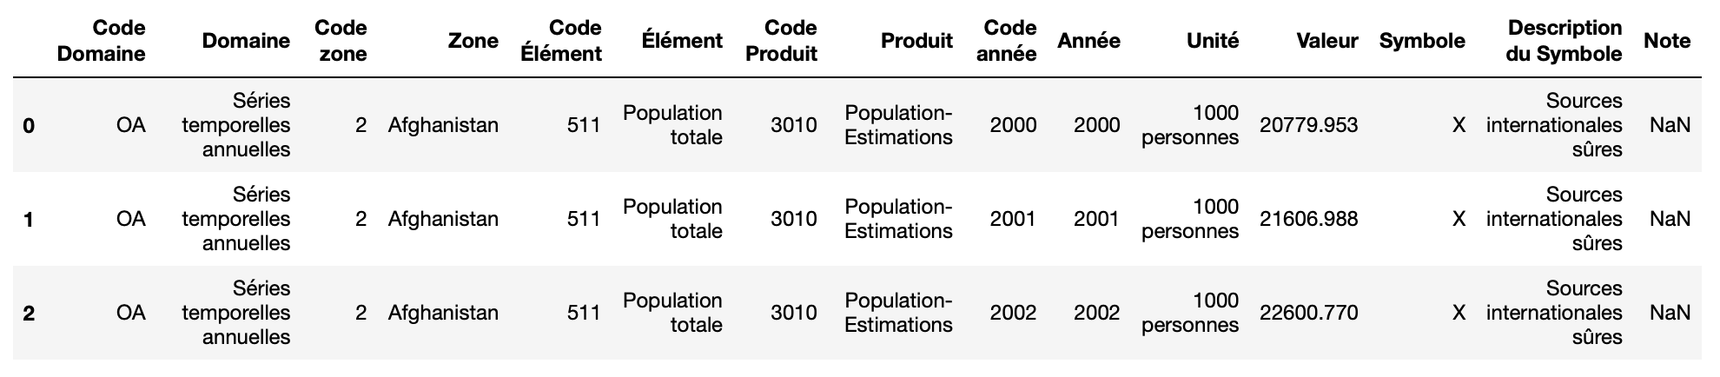
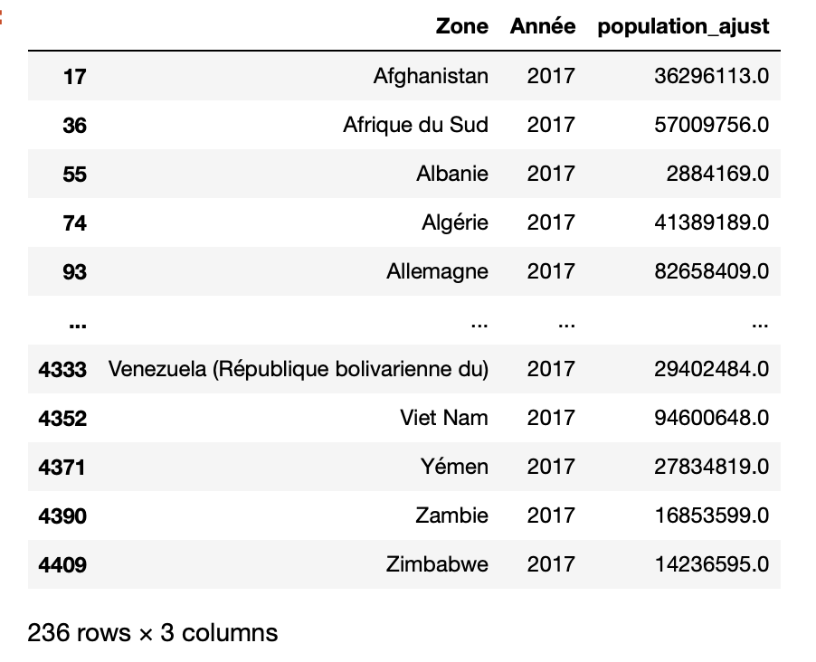
-Exploration des données-
Fichier population
BRUT
4411 lignes
observation des variables qualitative
population_ajust = population['Valeur']*1000
conservation de 2017 uniquement

Slide 6
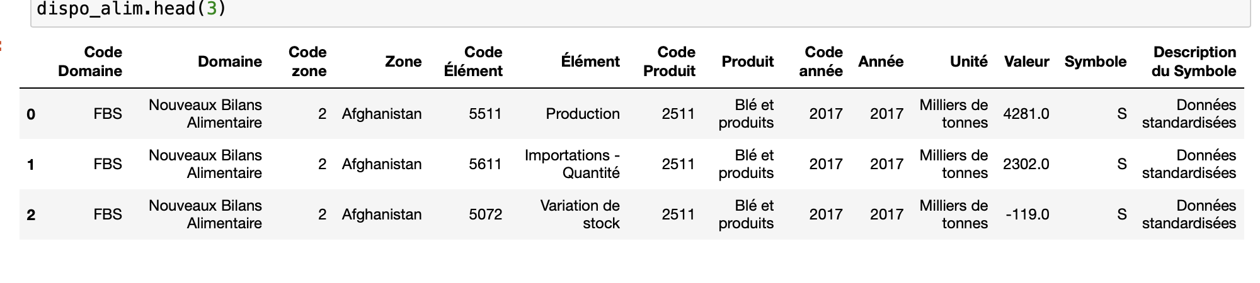
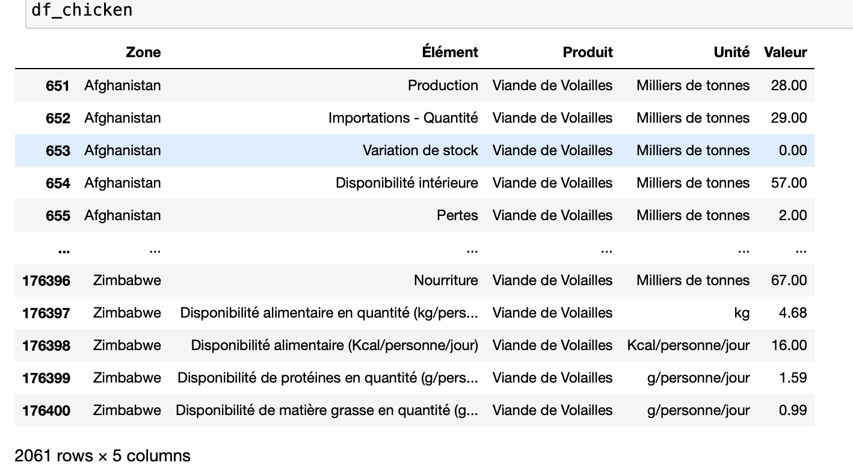
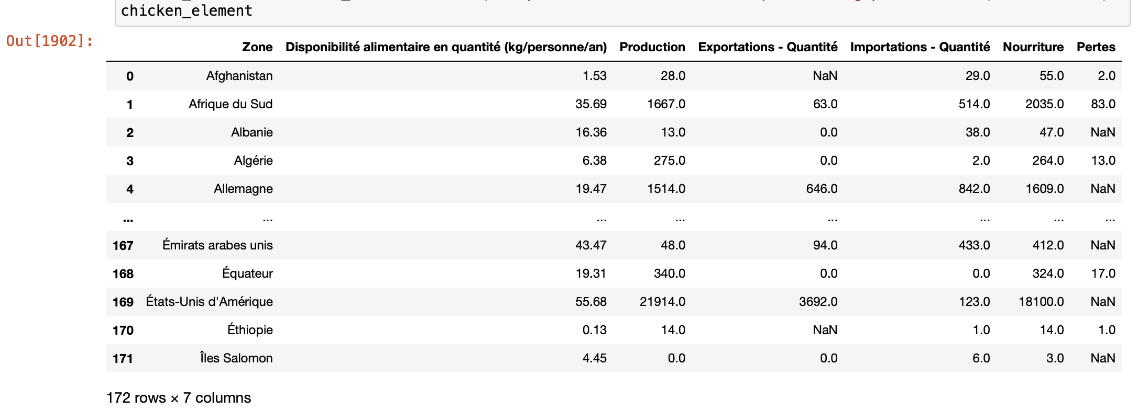
-Exploration des données-
Disponibilité alimentaire
BRUT
> 176600 lignes
disponibilité alimentaire
> année 2017 unique
> Basculement des pays en index
> aggregation des pays : 1 seul ligne/pays
> 172 lignes

Slide 7
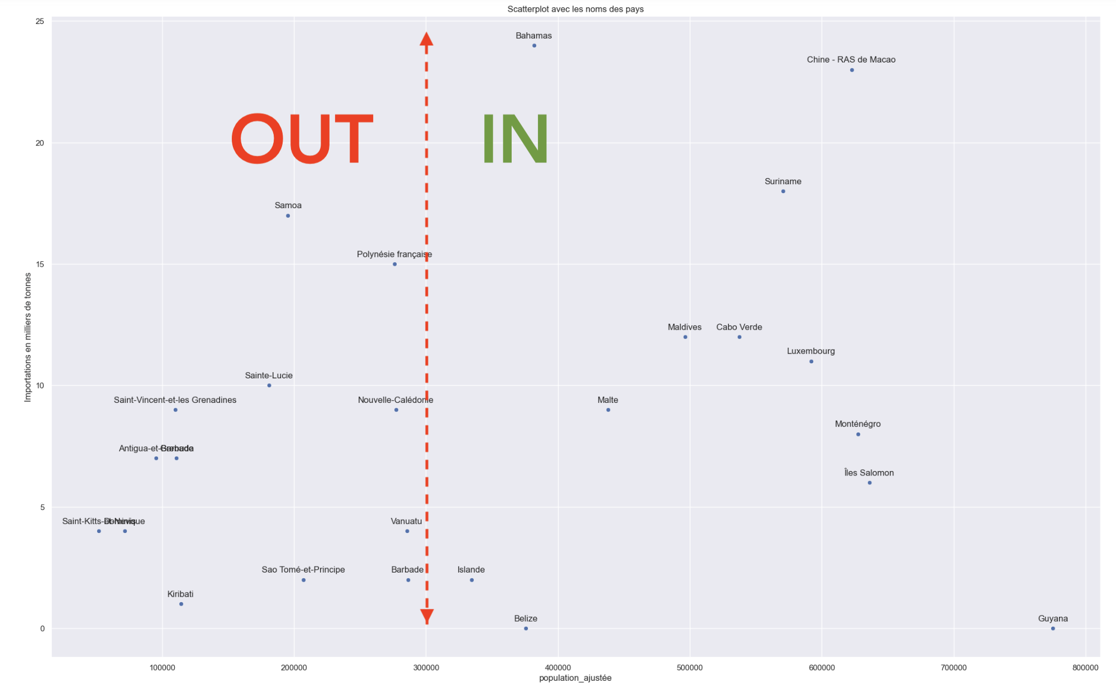
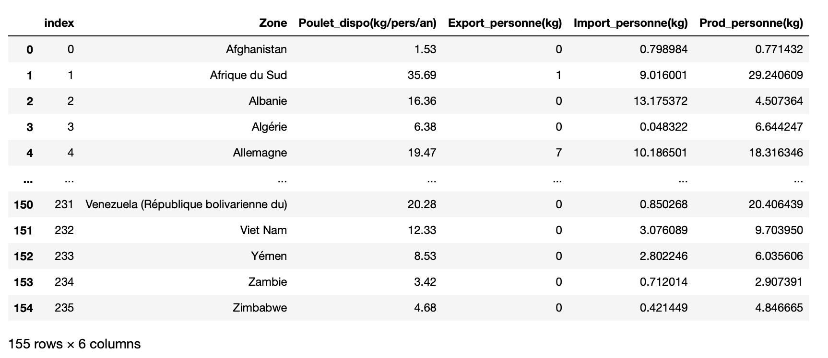
-Nettoyage des données
Elimination des pays a moins de 300 000 habitants. (- 13pays)
Jonction de population avec disponibilite alimentaire (chicken_element) = chicken_full
-pays : 172
Mise à l’échelle des ressources du pays avec leur population.
-suppression (population_ajust,pertes)
renommer les colonnes
Importation reconstitué par calcul et transformé en integer (+25pays)
>Export = Production + import – disponibilite – pertes

Slide 8
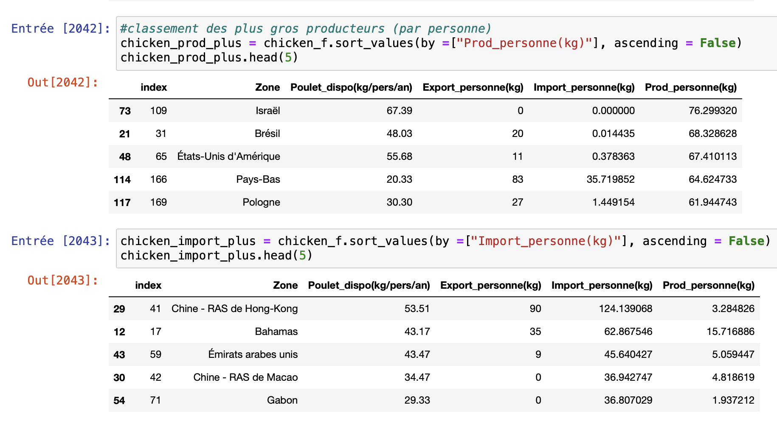
-Repérage par classement-
🇮🇱 🇧🇷 🇺🇸 🇳🇱 🇵🇱
Les 5 plus gros producteurs
61 à 76kg de capacité à produire par personne.
Ecart-type : 5.408453
🇨🇳 🇧🇸 🇦🇪 🇨🇳 🇬🇦
Les 5 plus gros Importateurs
36 à 124kg de fret par personne.
Ecart-type : 36.706972

Slide 9
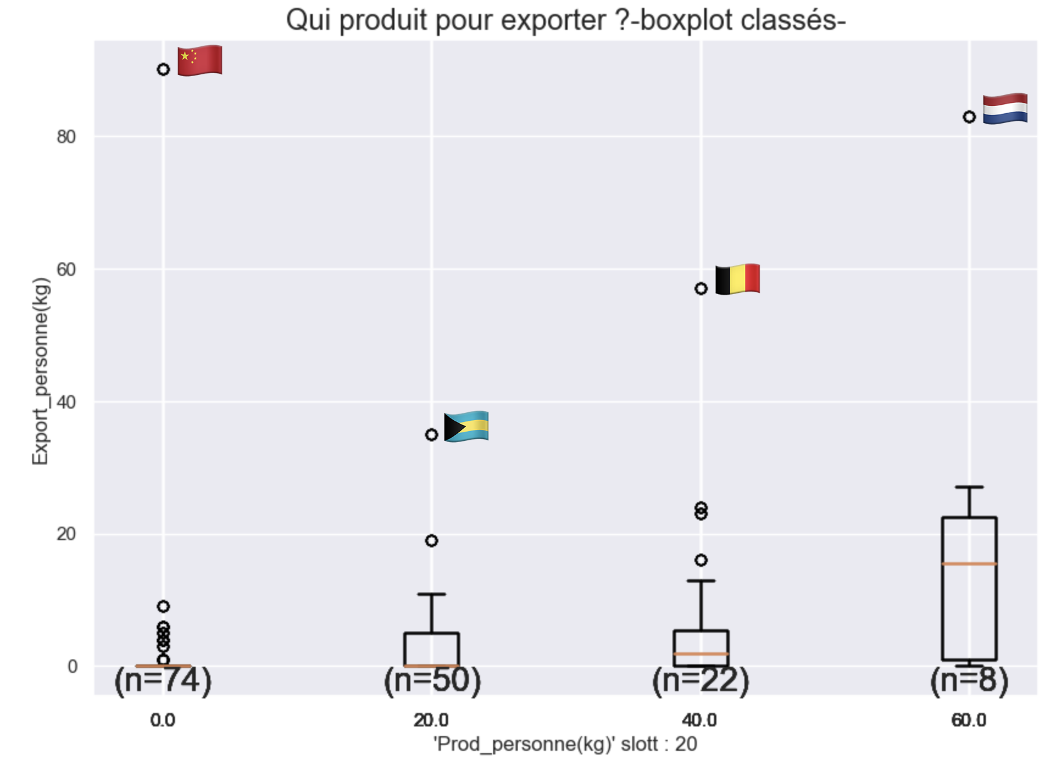
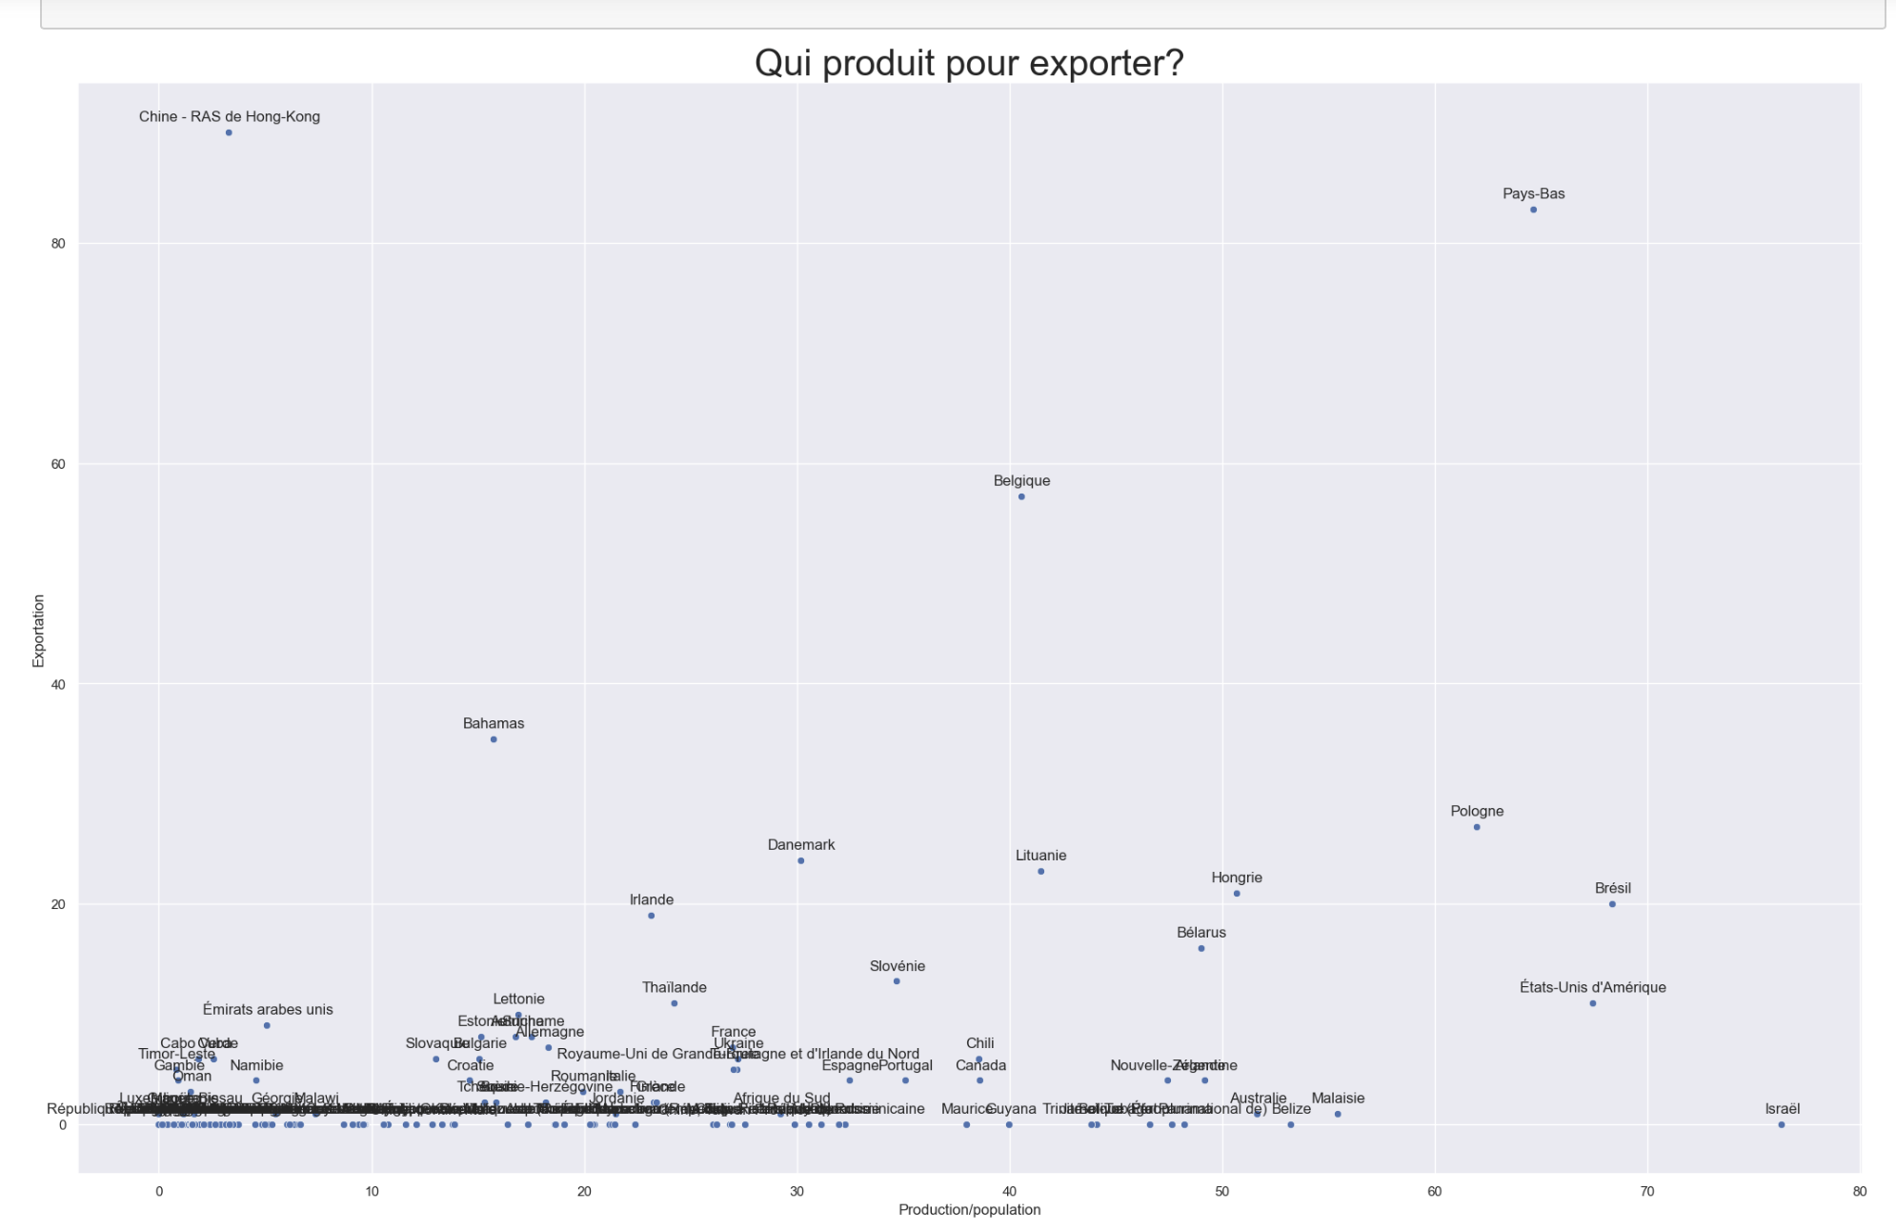


-Repérage par visualisation-
Qui produit pour exporter ?
Boxplot classé

Slide 10
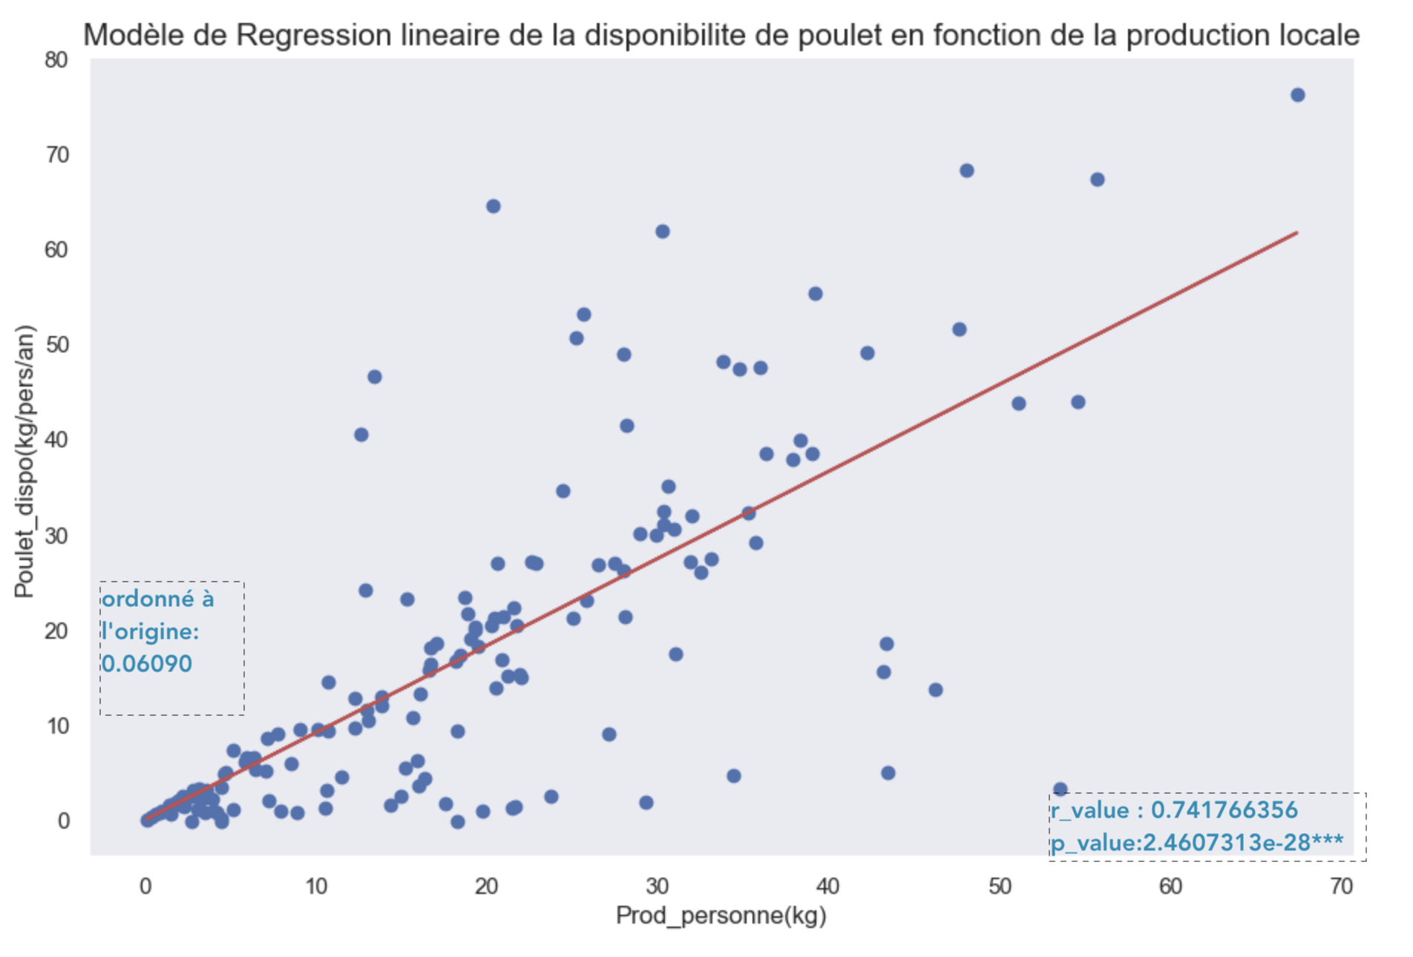
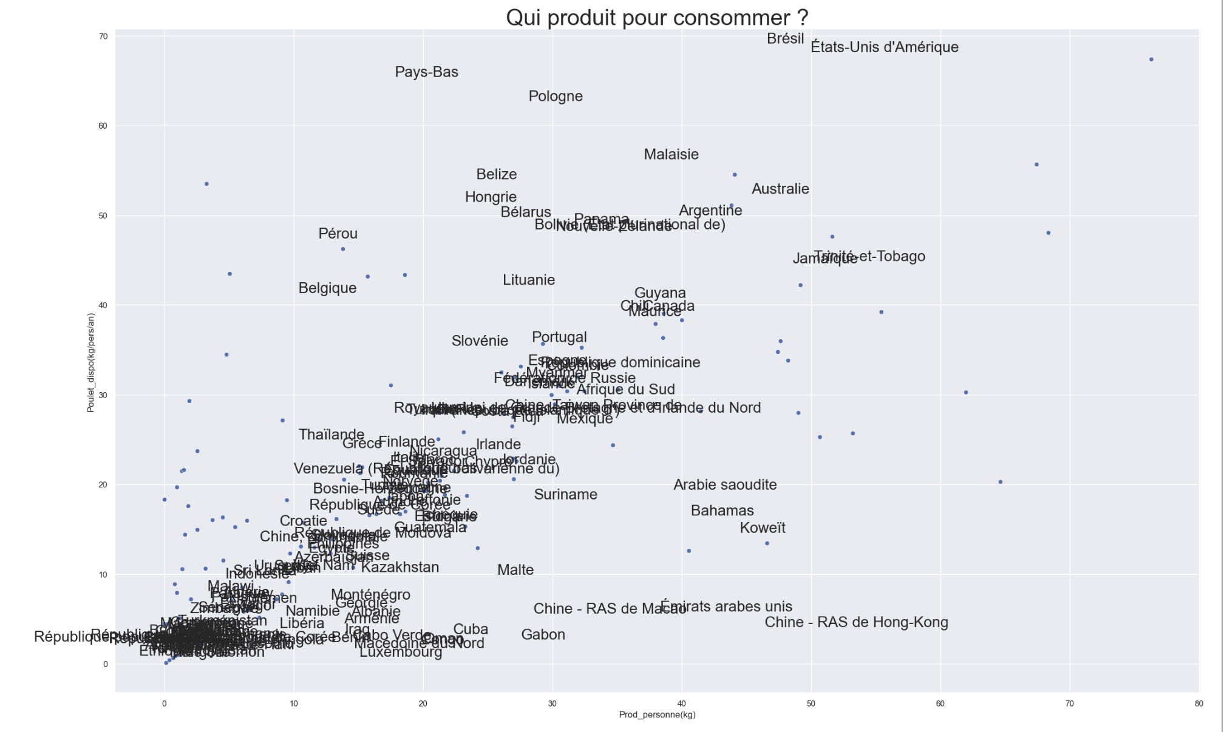
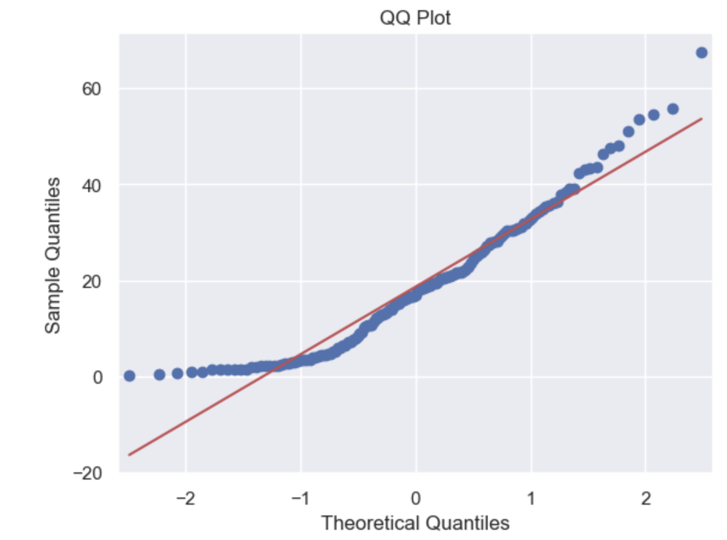
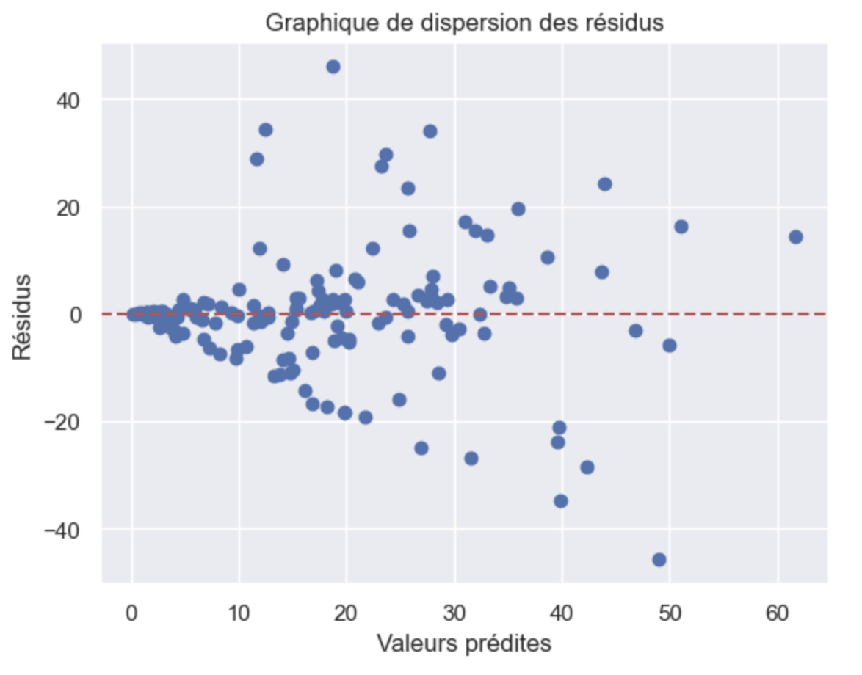
-Repérage par visualisation-
Produire pour sa population
Pour n’importe quel volume de production on peut prédire la disponibilité alimentaire.
Peu de pays produisent en sacrifiant la disponibilité alimentaire.

Slide 11
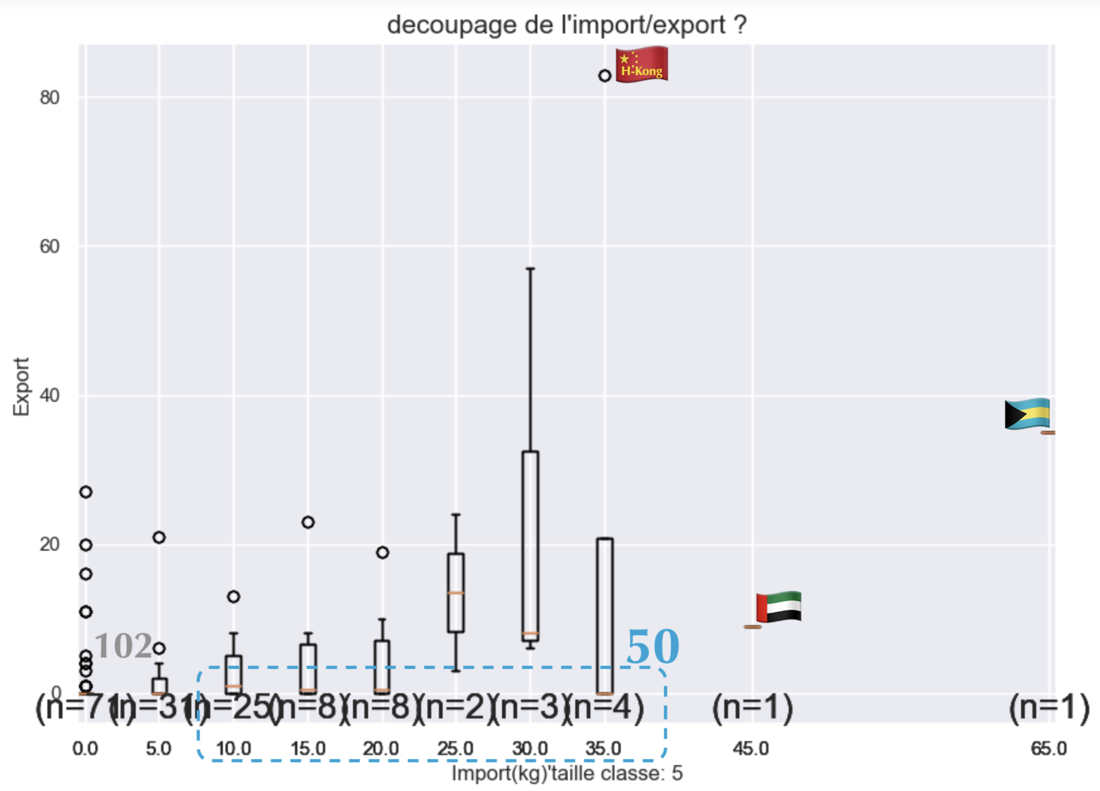
-Repérage par visualisation-
Mise en perspective de l’import-export

Slide 12
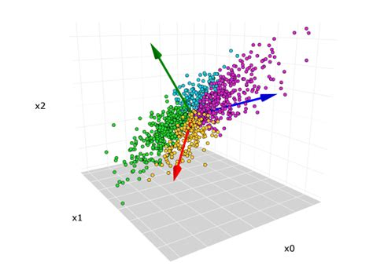
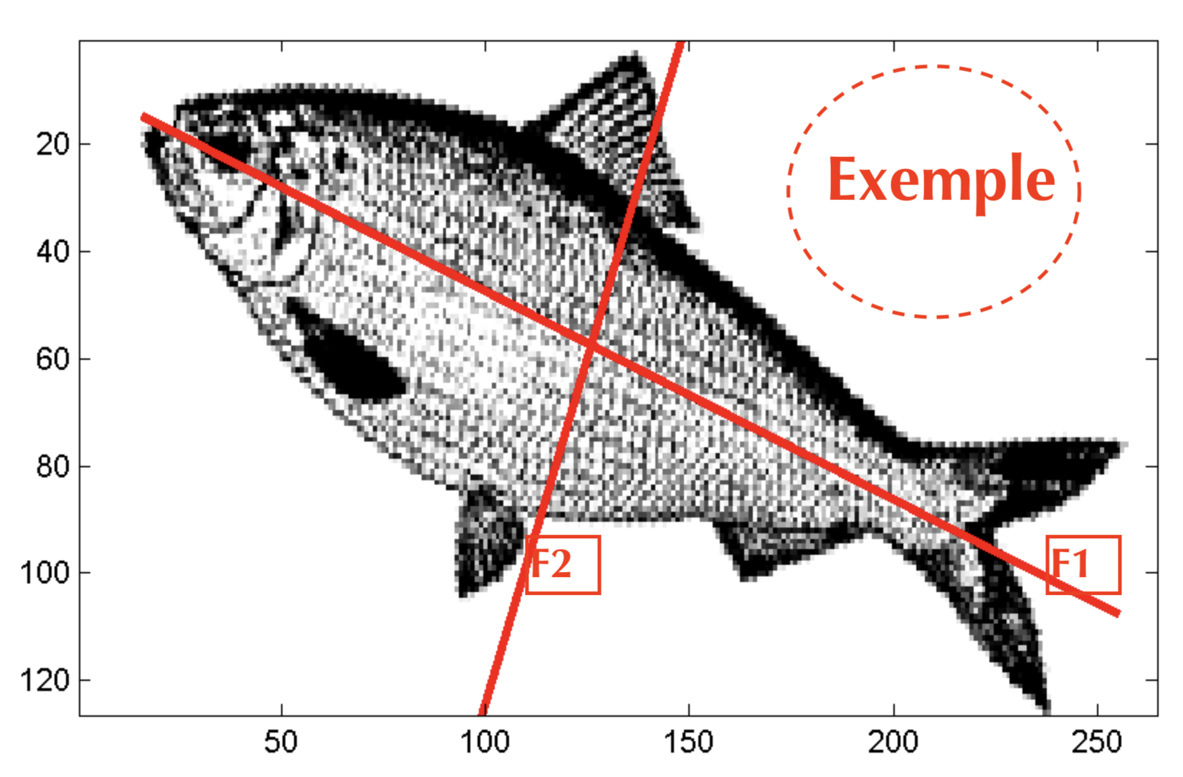
-Analyse en composante principale-
Rappel : Principal Component analysis - PCA
>Technique statistique qui réduit la dimensionnalité des données en transformant les variables originales en un ensemble de nouvelles variables non corrélées appelées composantes principales, tout en conservant autant que possible la variance totale des données.
Exemple

Slide 13
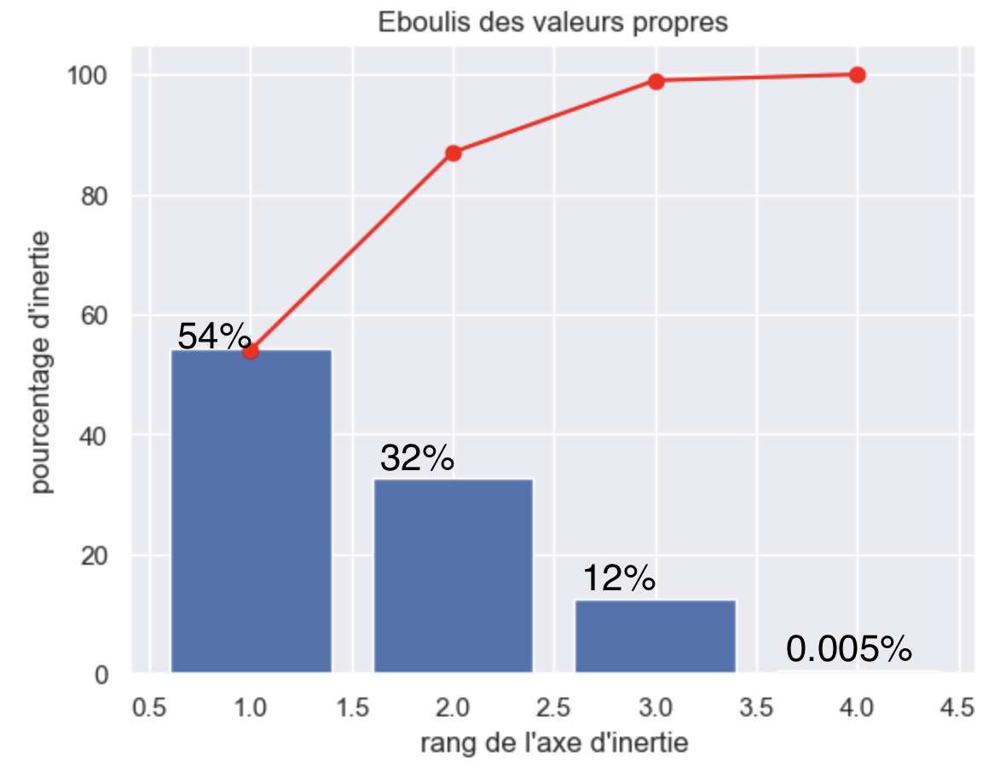
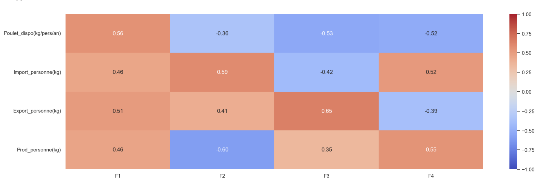
-Analyse en composante principale-
PCA-Les trois premières composantes resume toute l’information
-Centrer-réduire les variables
-PCA = n_components = 4

Slide 14
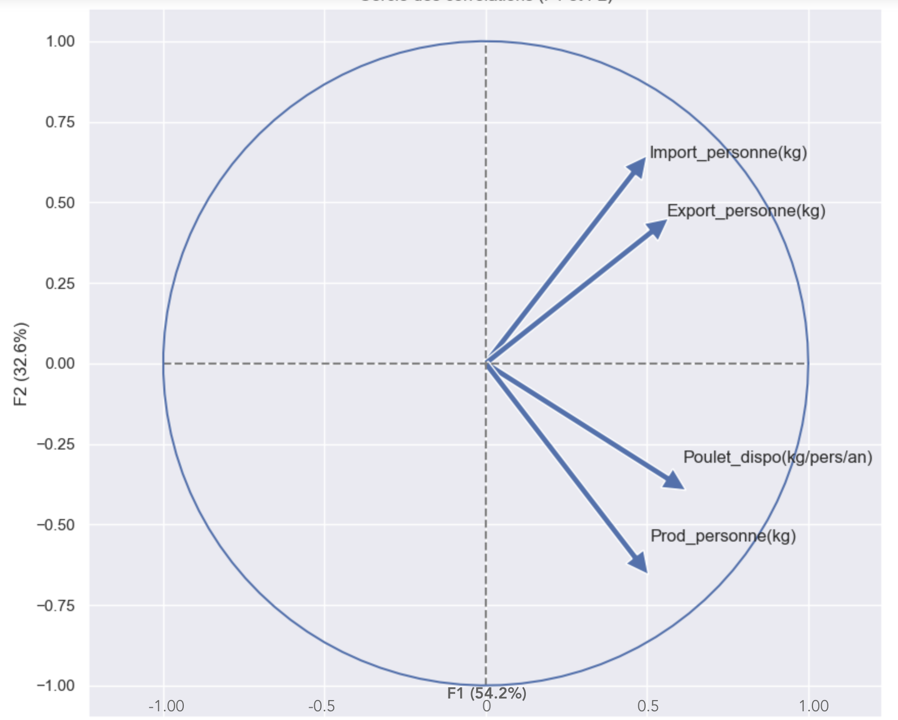

-Analyse en composante principale-
Un flux de marchandise, un axe d’autosuffisance .
Espace Sphérique
Cercle des corrélations
1er plan factoriel

Slide 15

-Analyse en composante principale-
Un flux de marchandise, un axe d’autosuffisance .
Espace Sphérique
Cercle des corrélations
1er plan factoriel

Slide 16
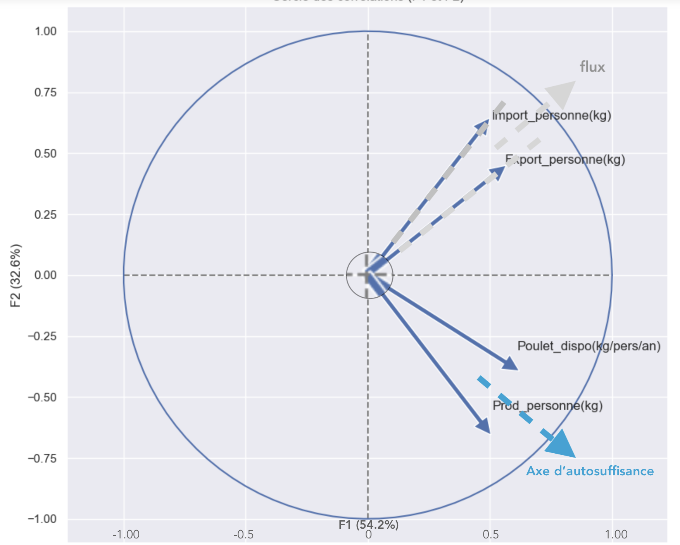
-Analyse en composante principale-
Un flux de marchandise, un axe d’autosuffisance .

Slide 17
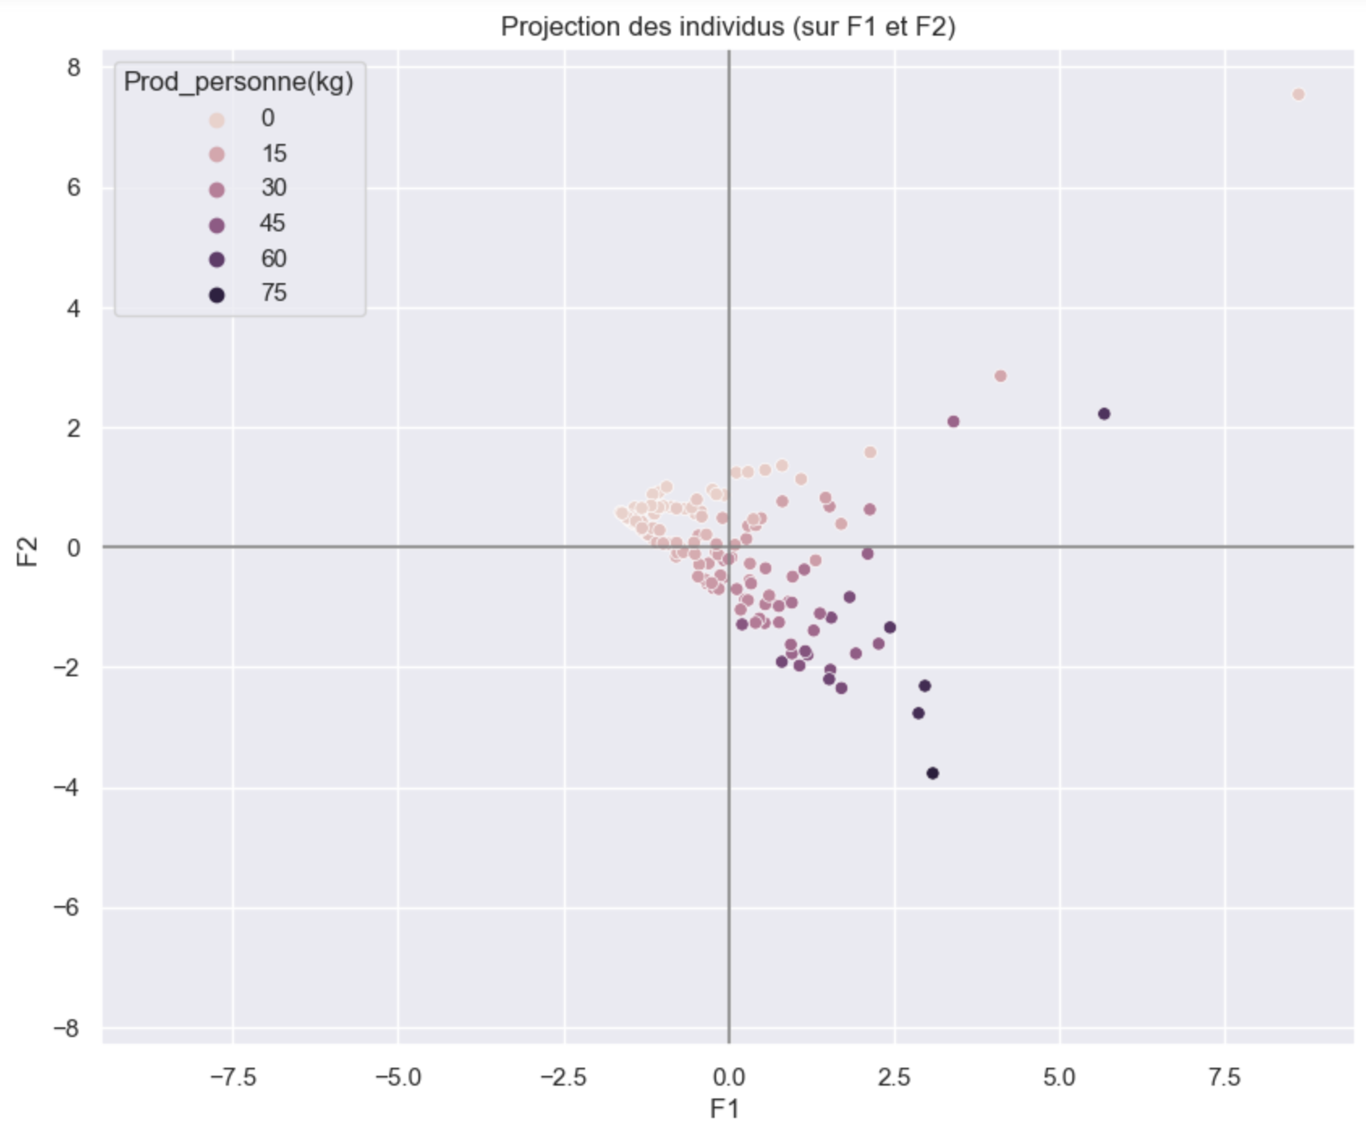


-Analyse en composante principale-
Projection des pays dans la PCA : une structure pseudo-entropique
🇨🇳
>Les non-producteurs sont le départ (blanc), on y voit un dégradé vers le violet foncé
>A partir de la production, 2 camps se forment:
-les marchands
-les auto-suffisants
>La production est bon indicateur
🇧🇸
🇧🇪
🇳🇱
🇦🇺
-🇧🇷
🇺🇸
🇮🇱

Slide 18
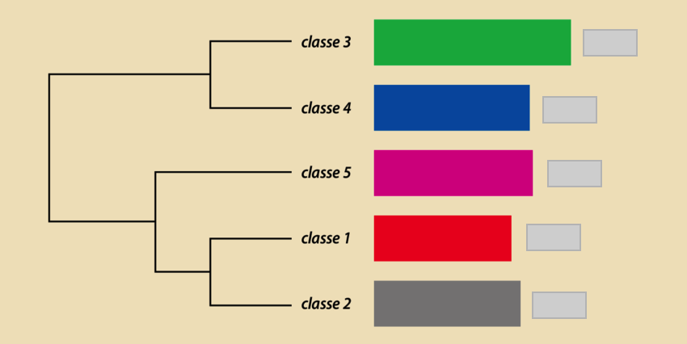
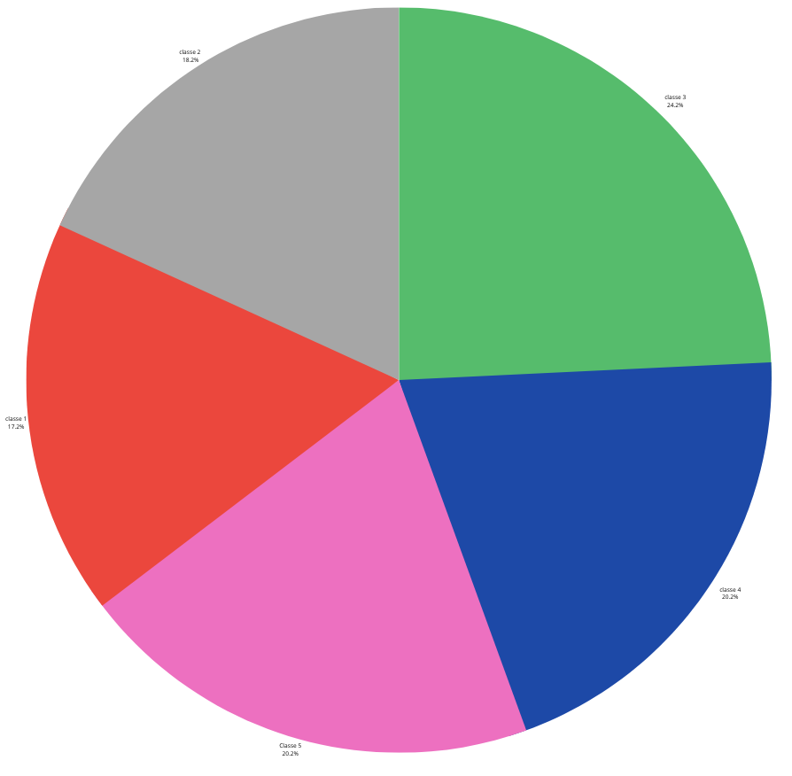
-Algorithme de clustering-
L'algorithme de Classification ascendante hierarchique
L'algorithme de classification hiérarchique est un algorithme utilisé en apprentissage automatique et en statistiques pour regrouper des données en groupes de manière hiérarchique.
CAH, construit une hiérarchie de clusters en fusionnant itérativement les clusters les plus similaires jusqu'à ce qu'un seul cluster contenant toutes les observations soit obtenu. Cette hiérarchie est souvent représentée sous la forme d'un dendrogramme
dendrogramme
Exemple

Slide 19
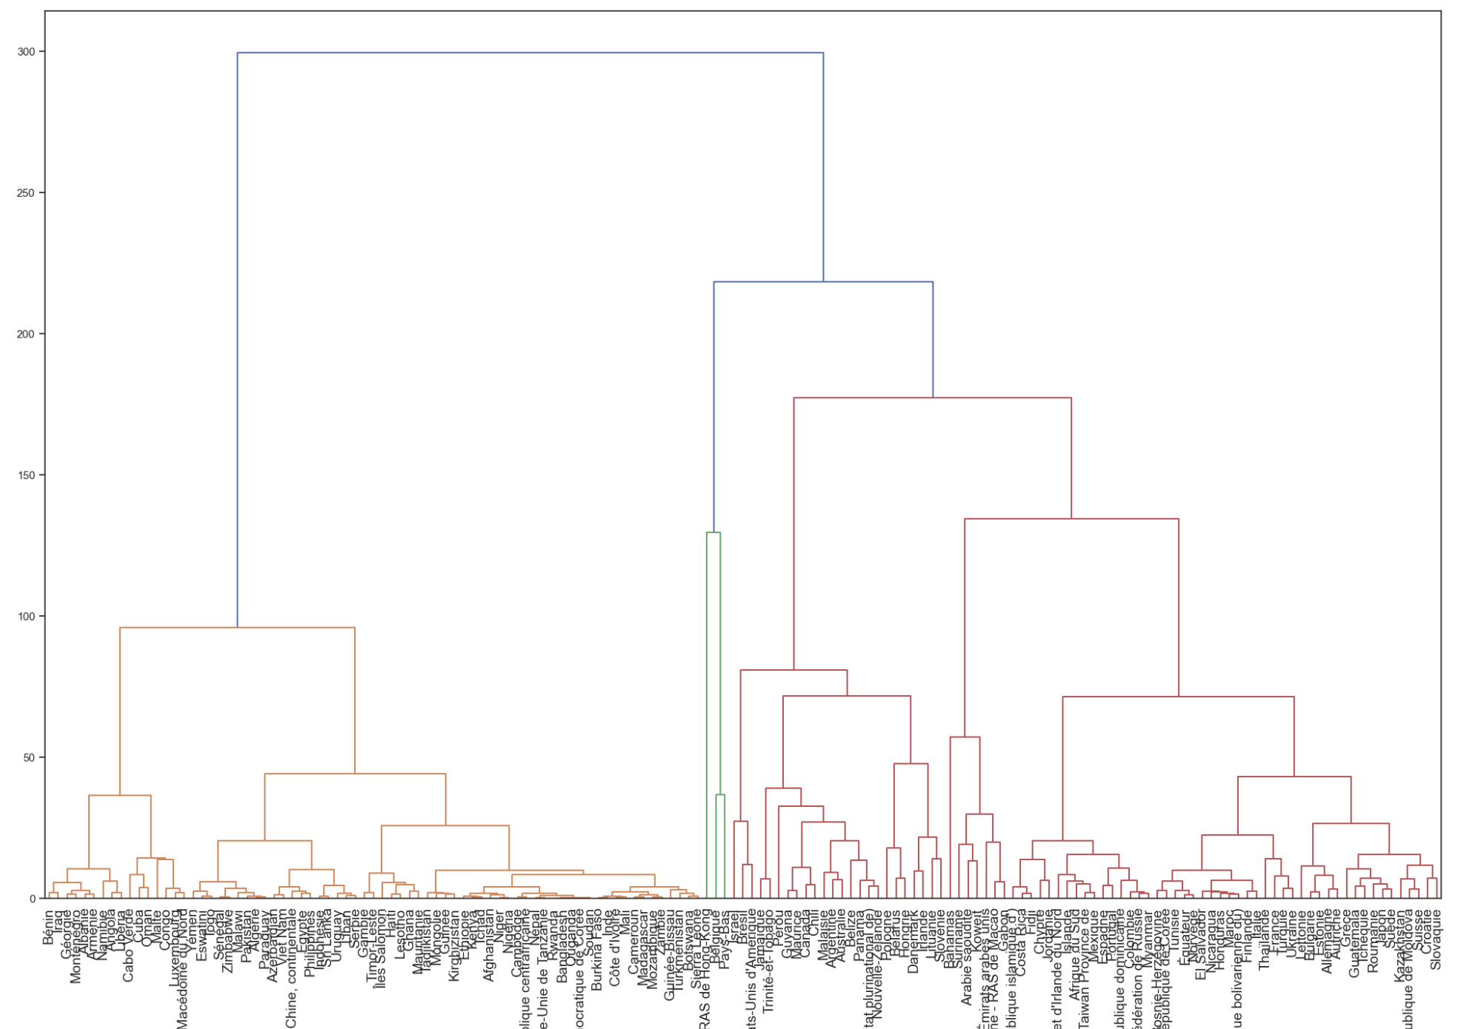

-Algorithme de clustering-
Classification ascendante hierarchique
-4 clusters dégagés par l’algorithme CAH
liste générée
Notebook

Slide 20
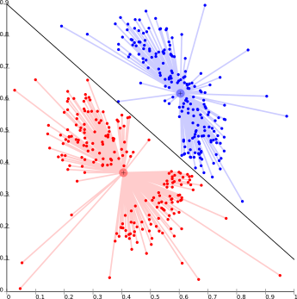
-Algorithme de clustering-
k moyen : k-means algorithme
Méthode de regroupement non supervisée (sans étiquette) qui partitionne un ensemble de données en k clusters en minimisant la somme des carrés des distances entre les points de données et les centroïdes des clusters auxquels ils sont attribués.
K-mean a besoin qu’on lui indique le nombre de clusters au préalable.
☞ la méthode du coude

Slide 21
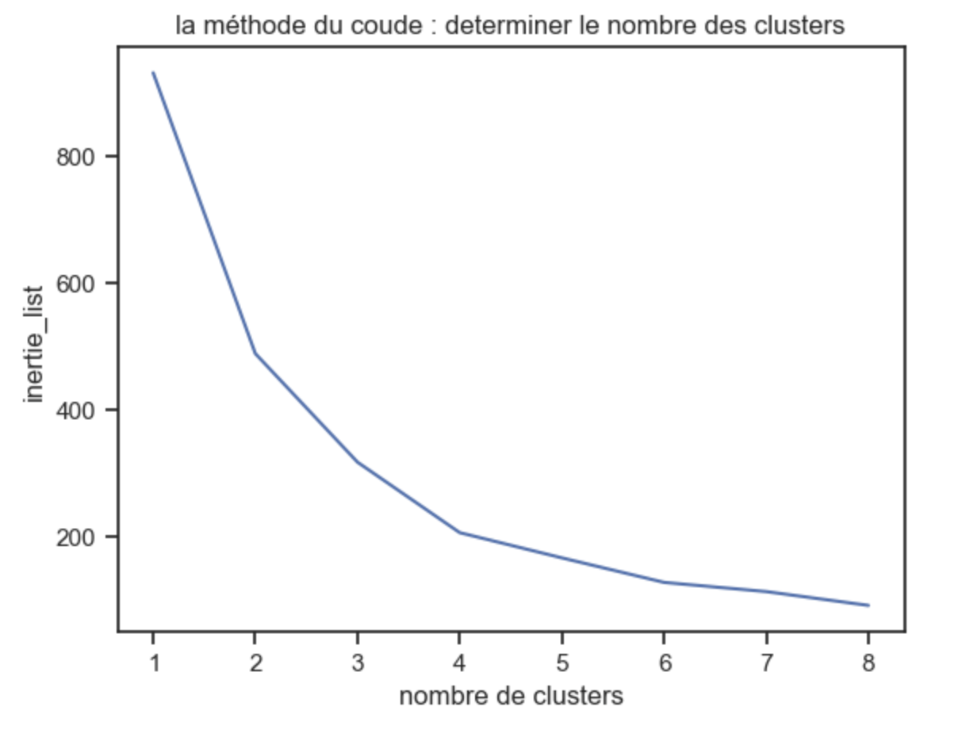
-Algorithme de clustering-
La methode du coude
Zones limites (+ou-)

Slide 22
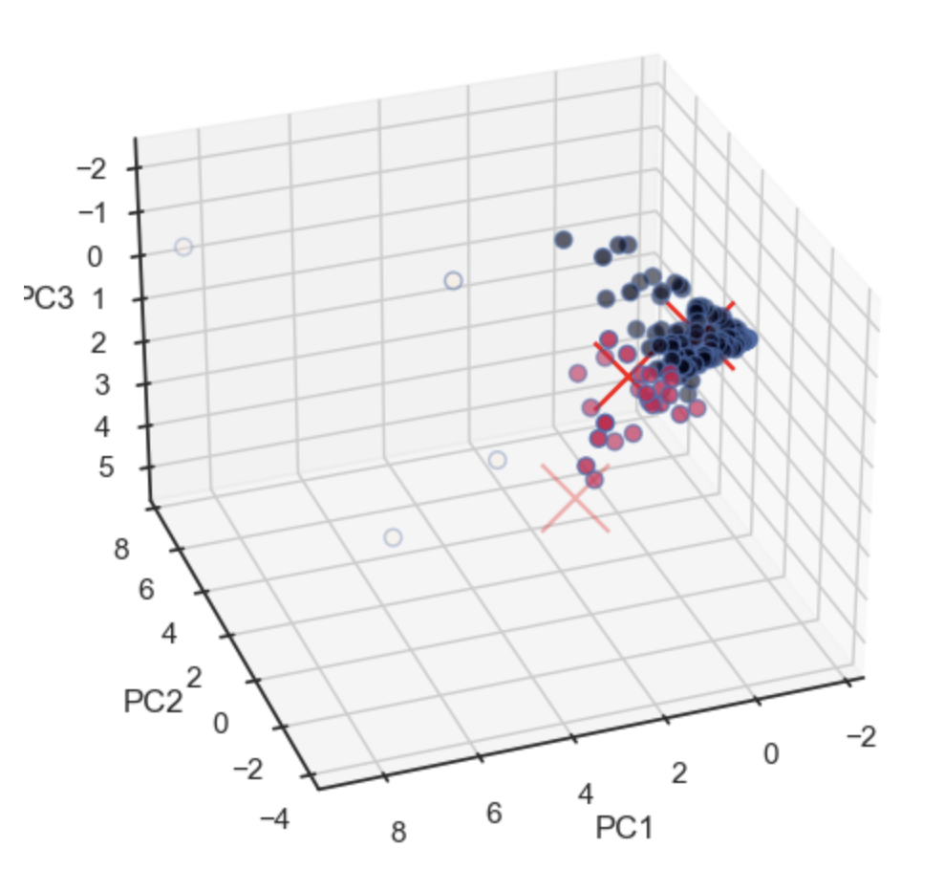

-Algorithme de clustering-
Algorithme K-means
> Projection des pays et des centroïdes dans l'espace PCA 3D (analyse en composante principale), organisé en 3 groupes définit par l'algorithme de clustering K-means.

Slide 23
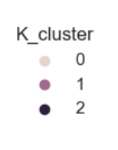
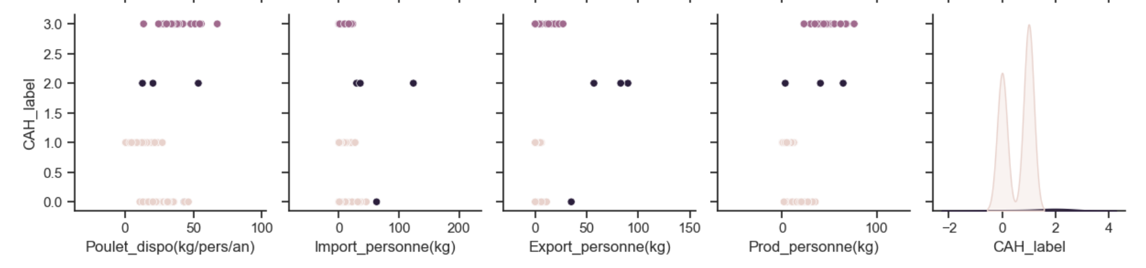
-Algorithme de clustering-
CAH vs Kmeans
Le groupe faible scindé en deux par CAH

Slide 24
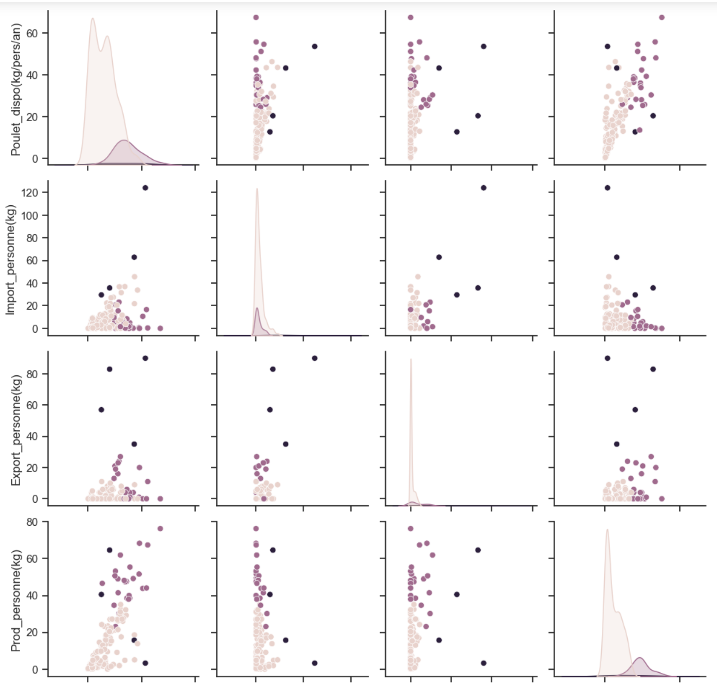
-Algorithme de clustering-
Scatterplot
matrix
l'algorithme des k-means nous permet d'observer 3 clusters relativement bien séparés.
-le cluster 0 démarre toujours à zéro.
les pays représentés sont caractérisés par une faiblesse de leurs paramètres. En revanche, pour la disponibilité du poulet et la production de poulet, on voit une augmentation substantielle qui aboutit au cluster 1. L'algorithme de Classification Ascendante hierarchique (CAH) les placent sur les 2 premiers clusters (0,1). [0,1,2,3]
-Le cluster 1 est la continuité du cluster 0, systématiquement plus élevé dans toutes les dimensions, ils se distinguent par des valeurs clairement plus élevées sur la composante (synthétique) d'auto-sufficence alimentaire (prod+poulet_dispo). L'algorithme CAH les placent toujours au dernier cluster 3 ou (4/4).[0,1,2,3]
-Le cluster 2 est le cluster atypique constitué de 4 pays qui cumulent des scores élevés dans tous les domaines. Ils se démarquent par une exportation particulièrement forte. [Bahamas, Belgique, Hongkong, pays-bas]. Une étude approfondie les concernants peut être faites pour placer le produit de la poule qui chante.

Slide 25
-Conclusion-
recommandation
Tout d'abord il serait bienvenu d'approfondir les recherches avec les 4 pays du clusters 2 (atypiques). En effet ces derniers sont impliqués par le commerce du poulet. Il sera question de les convaincre, d'importer la poule qui chante. Il y a certainement, des marchandises pour lesquelles ils ne sont pas totalement satisfait, la poule qui chante peut faire la différence.
🇧🇸 🇧🇪 🇳🇱 🇨🇳
> Cet analyse est basée sur des éléments statistiques rudimentaires, il ne peut être considéré comme exhaustif.

Slide 26
-Conclusion-
recommandation
Tout d'abord il serait bienvenu d'approfondir les recherches avec les 4 pays du clusters 2 (atypiques). En effet ces derniers sont impliqués par le commerce du poulet. Il sera question de les convaincre, d'importer la poule qui chante. Il y a certainement, des marchandises pour lesquelles ils ne sont pas totalement satisfait, la poule qui chante peut faire la différence.
De manière générale, les pays du cluster 1, sont des cibles à explorer, puisqu'ils ont un bon début de développement. Cependant une approche orientée développement sera a privilégié. On pourrait envisager de créer un plan commercial d'envergure qui comprend toute la chaine de production en partenariat afin d'augmenter leur autonomie alimentaire et si possible leur flux commerciaux.
> Ce plan comprendrait, des ressources matériels et immatériels.
🇧🇸 🇧🇪 🇳🇱 🇨🇳
> Cet analyse est basée sur des éléments statistiques rudimentaires, il ne peut être considéré comme exhaustif.

Slide 27
-Conclusion-
recommandation
Tout d'abord il serait bienvenu d'approfondir les recherches avec les 4 pays du clusters 2 (atypiques). En effet ces derniers sont impliqués par le commerce du poulet. Il sera question de les convaincre, d'importer la poule qui chante. Il y a certainement, des marchandises pour lesquelles ils ne sont pas totalement satisfait, la poule qui chante peut faire la différence.
De manière générale, les pays du cluster 1, sont des cibles à explorer, puisqu'ils ont un bon début de développement. Cependant une approche orientée développement sera a privilégié. On pourrait envisager de créer un plan commercial d'envergure qui comprend toute la chaine de production en partenariat afin d'augmenter leur autonomie alimentaire et si possible leur flux commerciaux.
> Ce plan comprendrait, des ressources matériels et immatériels.
Concernant le cluster O, ce sont des pays avec des paramètres faible, il sera préférable de les éviter pour débuter.
- On suppose des routes commerciales inefficiente
- Il est envisageable de créer une campagne uniquement virtuelle de type marketing d'attraction afin que ceux qui ont les ressources minimums puissent nous contacter.
🇧🇸 🇧🇪 🇳🇱 🇨🇳
> Cet analyse est basée sur des éléments statistiques rudimentaires, il ne peut être considéré comme exhaustif.

Slide 28

Merci de votre attention
Présenté par Garel DENOVANE ETUDIANT DATA-ANALYST

